Slide 1

CVSS与漏洞
评分实例讲解

Slide 2
PPT模板下载：www.1ppt.com/moban/ 行业PPT模板：www.1ppt.com/hangye/
节日PPT模板：www.1ppt.com/jieri/ PPT素材下载：www.1ppt.com/sucai/
PPT背景图片：www.1ppt.com/beijing/ PPT图表下载：www.1ppt.com/tubiao/
优秀PPT下载：www.1ppt.com/xiazai/ PPT教程： www.1ppt.com/powerpoint/
Word教程： www.1ppt.com/word/ Excel教程：www.1ppt.com/excel/
资料下载：www.1ppt.com/ziliao/ PPT课件下载：www.1ppt.com/kejian/
范文下载：www.1ppt.com/fanwen/ 试卷下载：www.1ppt.com/shiti/
教案下载：www.1ppt.com/jiaoan/ PPT论坛：www.1ppt.cn
1
|
为什么需要风险评估？
2
|
如何量化评价一个漏洞的严重程度？
CONTENTS
3
|
CVSS与漏洞评分及漏洞实例评分演示
4
|
漏洞评分⾼高低对实际⽹网络安全的影响

Slide 3
1
1
|
为什么需要风险评估？

Slide 4
风险评估（Risk Assessment）
信息安全领域：
**概念：从信息安全的角度来讲，风险评估是对信息资产（即某事件或事物所具有的信息集）所面临的威胁、存在的弱点、造成的影响，以及三者综合作用所带来风险的可能性的评估。
**信息安全风险评估的概念涉及资产、威胁、脆弱性和风险4个主要因素
Notes:
概念：
风险评估（Risk Assessment） 是指，在风险事件发生之前或之后（但还没有结束），该事件给人们的生活、生命、财产等各个方面造成的影响和损失的可能性进行量化评估的工作。即风险评估就是量化测评某一事件或事物带来的影响或损失的可能程度。（在像金融、军事、农业领域中，风险评估都显得尤为重要）
->PPT

Slide 5
风险评估（Risk Assessment）
必要性：
评估安全事件一旦发生可能造成的危害程度，提出有针对性地抵御安全威胁的防护措施
为防范和化解信息安全风险，将风险控制在可以接受的水平，最大限度地保障网络正常运行和信息安全提供科学依据。

Slide 6
2
2
如何量化评价一个漏洞的严重程度？
|

Slide 7
如何量化评价一个漏洞的严重程度？
介绍漏洞
---定义
安全漏洞是信息系统在生命周期的各个阶段（设计、实现、运维等过程）中产生的某类问题，这些问题会对系统的安全（机密性、完整性、可用性）产生影响。【5】
Notes:
*通用定义：漏洞是指一个系统存在的弱点或缺陷，系统对特定威胁攻击或危险事件的敏感性，或进行攻击的威胁作用的可能性。
*PPT中定义更加贴近信息安全领域

Slide 8
如何量化评价一个漏洞的严重程度？
介绍漏洞
---分类（角度之一）：
** 获取控制
** 获取信息
** 拒绝服务
Notes:
获取控制
可以导致劫持程序执行流程，转向执行攻击者指定的任意指令或命令，控制应用系统或操作系统。威胁最大，同时影响系统的机密性、完整性，甚至在需要的时候可以影响可用性。
主要来源：内存破坏类、CGI类漏洞
获取信息
可以导致劫持程序访问预期外的资源并泄露给攻击者，影响系统的机密性。
主要来源：输入验证类、配置错误类漏洞
拒绝服务
可以导致目标应用或系统暂时或永远性地失去响应正常服务的能力，影响系统的可用性。
主要来源：内存破坏类、意外处理错误处理类漏洞。

Slide 9
3
3
|
CVSS与漏洞评分

Slide 10
CVSS
*概念：
CVSS : Common Vulnerability Scoring System，即“通用漏洞评分系统”，是一个“行业公开标准，其被设计用来评测漏洞的严重程度，并帮助确定所需反应的紧急度和重要度”。
*机制：
基础评分，生命周期评分，环境评分

Slide 11
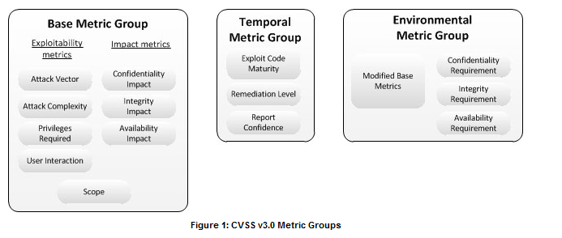
CVSS【1】

Slide 12
评分细则介绍

Slide 13
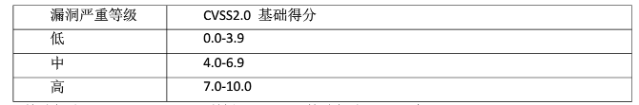
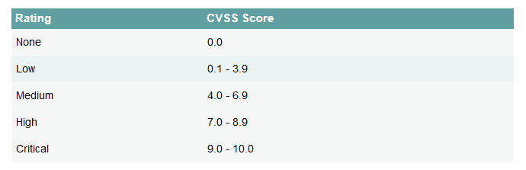
评分表：
*CVSS2.0：
*CVSS3.0：

Slide 14
基于CVSS3.0细则介绍

Slide 15
*Exploitability Metrics（可用性评估）：
**Attack Vector (AV)（攻击向量）：
Network, Adjacent, Local, Physical
**Attack Complexity (AC)（攻击复杂度）：
High Low
**Privileges Required (PR)（权限获取）：
None Low High
**User Interaction (UI)（用户交互）：
None Required
Notes:
**Attack Vector (AV)（攻击向量）：
攻击的方式，例如攻击是通过远程网络（N）还是局域网络（A），亦或是通过USB接口（P）植入病毒
**Attack Complexity (AC)（攻击复杂度）：
比如中间人攻击，攻击者必须在获得通信双方信任的情况下才可以进行下一步攻击行为。
**Privileges Required (PR)（权限获取）：
区别在于攻击者是否需要获取权限以及获取权限的大小程度。
**User Interaction (UI)（用户交互）：
分为None, Required,是否需要用户交互，例如熊猫烧香病毒，必须双击运行恶意软件才能执行恶意代码进而感染计算机。

Slide 16
*Scope (S)（范围）：
分为Unchanged和Changed,攻击是否只会影响到相同权限下的资源。例如病毒感染应用软件后进而感染系统软件，那么它的评级就为Changed。
*Impact Metrics（受影响评估）：
**Confidentiality Impact (C)（机密性影响）
**Integrity Impact (I)（完整性影响）
**Availability Impact (A)（可用性影响）

Slide 17
*Temporal Metrics（生命周期度量）：
**Exploit Code Maturity (E)（代码开发成熟度）：
Not Defined (X) High (H) Functional (F) Proof-of-Concept (P) Unproven (U)
**Remediation Level(RL)（纠正级别）：
Not Defined (X) Unavailable (U) Workaround (W) Temporary Fix (T) Official Fix (O)
** Report Confidence (RC)（报告可信度）：
Not Defined (X) Confirmed (C) Reasonable (R) Unknown (U)
*Environmental Metrics（环境度量）：
**Security Requirements (CR, IR, AR)（安全需求）：
Not Defined (X) High (H) Medium (M) Low (L)
Notes:
*Temporal Metrics（生命周期度量）：
因为漏洞往往同时间是有紧密关联的，因此这里也列举出三个与时间紧密关联的要素如下
**Exploit Code Maturity (E)（代码开发成熟度）：
根据一个漏洞是否有存在的可实现代码方式，以及根据其适用范围进行的评级。
**Remediation Level(RL)（纠正级别）：
对于漏洞的当前修复情况。
** Report Confidence (RC)（报告信任度）：
Not Defined (X) Confirmed (C) Reasonable (R) Unknown (U)
对于上报的漏洞，根据其报告的披露程度进行的评价，如Reasonable (R)是指报告了漏洞的些许细节，但完整的漏洞原理还有待考察。
*Environmental Metrics（环境度量）：
每个漏洞会造成的影响大小都与用户自身的实际环境密不可分，因此可选项中也包括了环境评价，这可以由用户根据当前环境自我评价。
**Security Requirements (CR, IR, AR)（安全需求）：
分为Not Defined (X) High (H) Medium (M) Low (L)，标识资产信息属性被破坏后的影响

Slide 18
高中低漏洞举例
*低危漏洞
http://www.scap.org.cn/CVE-2014-0189.html
*中危漏洞
http://www.freebuf.com/vuls/62811.html
*高危漏洞
https://web.nvd.nist.gov/view/vuln/detail?vulnId=CVE-2002-0392
https://web.nvd.nist.gov/view/vuln/detail?vulnId=CVE-2016-3213
（ badtunnel ）

Slide 19
4
4
|
CVSS对网络安全的影响

Slide 20
CVSS对网络安全的影响
诸多的安全漏洞日趋增加，攻击类型不断变化，影响程度也不尽相同，漏洞扫描系统、入侵检测系统等网络安全设备已经无法阻挡漏洞的各种利用。漏洞的及时性处理也应该受到更高的重视，在漏洞响应流程里漏洞审核主要为确定疑似漏洞信息完整性、根据疑似漏洞信息判断是否为漏洞、根据漏洞影响级别判断处理优先级【4】

Slide 21
CVSS对网络安全的影响
其中漏洞的严重级别和处理优先级直接反应了该漏洞的影响程度。如果用户或者窗机对漏洞的影响程度没有很好的了解，没有及时的打补丁，而是关注其他影响不大的漏洞，就会导致该高危漏洞完全暴露于整个网络中，造成的损失是巨大的。因此漏洞评分方法能够发挥它的预警及预防作用，帮助提高漏洞响应流程的有效性。【4】

Slide 22
参考：
【1】https://www.first.org/cvss/specification-document（CVSS3.0机制介绍）
【2】https://www.first.org/cvss/calculator/3.0（CVSS3.0在线评分）
【3】https://nvd.nist.gov/cvss.cfm?version=2&name=360_HTTPS_MITM_Vul&vector=(AV:N/AC:M/Au:N/C:C/I:C/A:C)#score（CVSS2.0在线评分）
【4】http://www.docin.com/p-1473249398.html（对CVSS2.0的改进方式，CVSM评分）
【5】http://www.2cto.com/Article/201405/299140.html

Slide 23
THANKS
Chancellor George Osborne said on Monday: "I am determined that we go on making the decisions to reform the British economy and tackle our debts.

